Slide 1
911 신고전화 데이터분석
18102002 이현진

Slide 2
CONTENTS1 데이터 전처리
CONTENTS2 신고 원인 빈도 파악하기
CONTENTS3 시간의 흐름에 따른 신고건수의 변화
CONTENTS4 코로나 사태에 따라 특정 신고 건수가 증가했는가?
CONTENTS5 가장 교통사고/화재가 많이 나는 마을 알아내기
CONTENTS6 신고전화 종류의 상관관계 알아보기
CONTENTS7 신고전화 양을 예측해서 적절한 인력구축하기
CONTENTS8 Insight

Slide 3
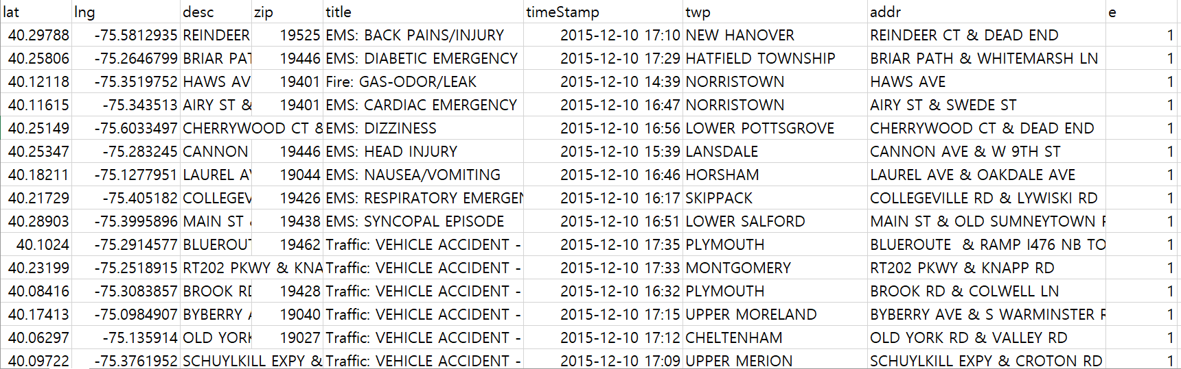
CONTENTS1 데이터 전처리

Slide 4
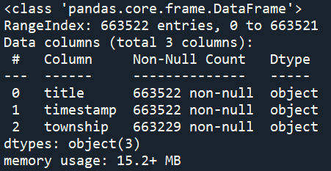
CONTENTS1 데이터 전처리
필요한 라이브러리
import os
import numpy as np
import pandas as pd
import random as rnd
import seaborn as sns
import matplotlib.pyplot as plt
%matplotlib inline
import statsmodels.api as sm
os.chdir('C:/Users/82109/Desktop/2학기/데이터마이닝과 파이썬 프로그래밍/팀 프로젝트’)
notify=pd.read_csv('911.csv')
notify.columns=['lat', 'lng', 'desc', 'zip', 'title', 'timestamp', 'township', 'addr', 'e']
notify.drop(['zip','lat','lng','desc','addr','e'],axis=1,inplace=True)
notify.info()
데이터 로드

Slide 5
CONTENTS1 데이터 전처리
날짜, 시간, 요일 나누기
notify['timestamp'] = pd.to_datetime(notify['timestamp'])
notify['Hour'] = notify['timestamp'].apply(lambda time: time.hour)
notify['Month'] = notify['timestamp'].apply(lambda time: time.month)
notify['DayofWeek'] = notify['timestamp'].apply(lambda time: time.dayofweek)
notify['Year'] = notify['timestamp'].apply(lambda time: time.year)
notify['Date'] = notify['timestamp'].apply(lambda time: time.date())
dmap = {0:'Mon',1:'Tue',2:'Wed',3:'Thu',4:'Fri',5:'Sat',6:'Sun'}
notify['DayofWeek'] = notify['DayofWeek'].map(dmap)
notify['reason']=notify['title'].apply(lambda title: title.split(':')[0])
notify['content']=notify['title'].apply(lambda title: title.split(':')[1])
notify
신고 종류 나누기

Slide 6
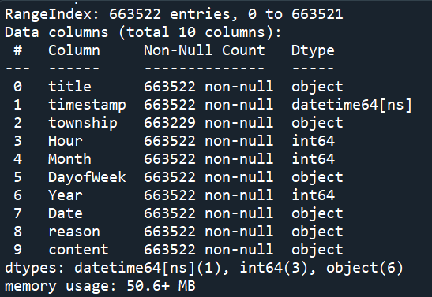
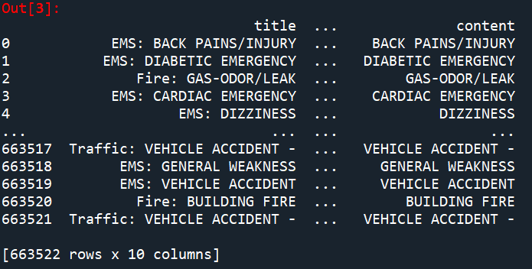
CONTENTS1 데이터 전처리

Slide 7
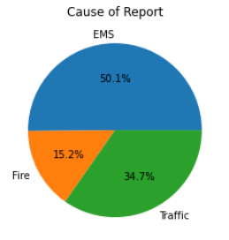
CONTENTS2 신고 원인 빈도 파악하기
reason_df = notify.groupby('reason').count()
reason_df
plt.pie(reason_df.iloc[:,0],labels=reason_df.index,autopct='%.1f%%')
plt.title('Cause of Report')
plt.show() #EMS : 응급의료서비스

Slide 8
CONTENTS2 신고 원인 빈도 파악하기
ems_df = notify[notify['reason']=='EMS']
ems_df
ems_content=ems_df.groupby('content').count()
ems_content.sort_values(['title'],axis=0,ascending=False,inplace=True)
plt.barh(ems_content.index[:10],ems_content.iloc[:,0][:10])
plt.title('Cause of Emergency')
plt.show()
fire_df = notify[notify['reason']=='Fire']
fire_df
fire_content=fire_df.groupby('content').count()
fire_content.sort_values(['title'],axis=0,ascending=False,inplace=True)
plt.barh(fire_content.index[:10],fire_content.iloc[:,0][:10])
plt.title('Cause of Fire')
plt.show()
traffic_df = notify[notify['reason']=='Traffic']
traffic_df
traffic_content=traffic_df.groupby('content').count()
traffic_content.sort_values(['title'],axis=0,ascending=False,inplace=True)
plt.barh(traffic_content.index,traffic_content.iloc[:,0])
plt.title('Cause of Traffic')
plt.show()
EMS
Fire
Traffic

Slide 9
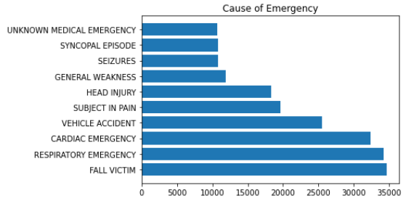
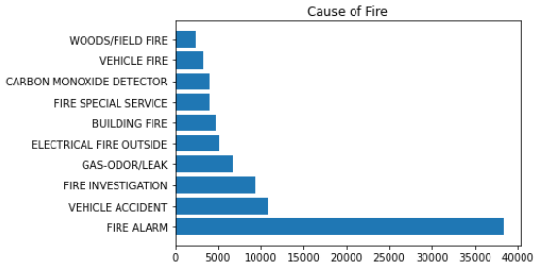
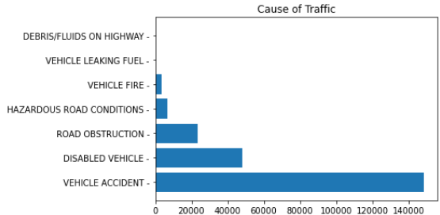
CONTENTS2 신고 원인 빈도 파악하기

Slide 10
CONTENTS3 시간의 흐름에 따른 신고건수의 변화
ems_time=ems_df.groupby('Date').count()
plt.plot(ems_time.index,ems_time.iloc[:,0])
plt.title('Changes in EMS Reporting')
plt.show()
fire_time=fire_df.groupby('Date').count()
plt.plot(fire_time.index,fire_time.iloc[:,0])
plt.title('Changes in Fire Reporting')
plt.show()
traffic_time=traffic_df.groupby('Date').count()
plt.plot(traffic_time.index,traffic_time.iloc[:,0])
plt.title('Changes in Traffic Reporting')
plt.show()
EMS
Fire
Traffic

Slide 11
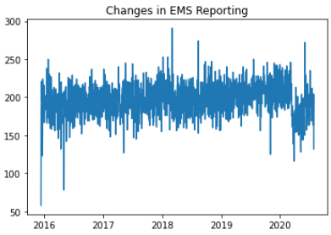
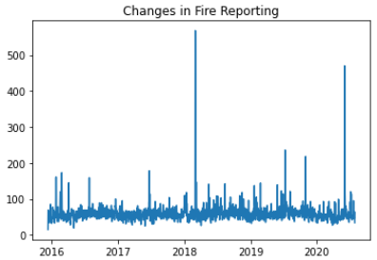
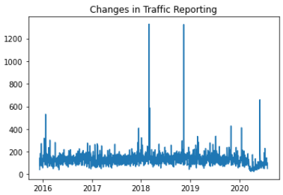
CONTENTS3 시간의 흐름에 따른 신고건수의 변화

Slide 12
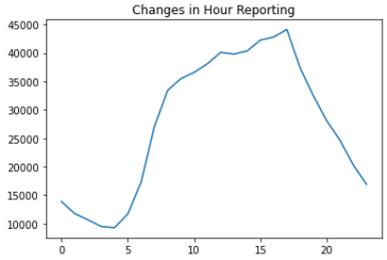
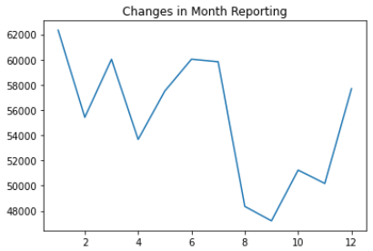
CONTENTS3 시간의 흐름에 따른 신고건수의 변화
시간에 따른 신고접수 전화
datech=notify.groupby('Hour').count()
plt.plot(datech.index,datech.iloc[:,0])
plt.title('Changes in Hour Reporting')
plt.show()
monthch=notify.groupby('Month').count()
plt.plot(monthch.index,monthch.iloc[:,0])
plt.title('Changes in Month Reporting')
plt.show()
월에 따른 신고접수 전화

Slide 13
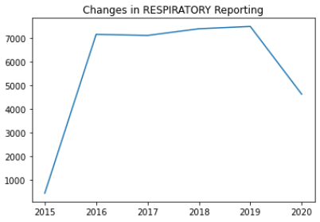
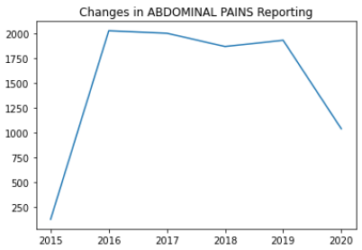
CONTENTS4 코로나 사태에 따라 특정 신고 건수가 증가했는가?
코로나 사태에 '호흡기 비상'에 관한 신고전화 건수가 늘었을까?
ems_df['content'].unique()
respi = ems_df[ems_df['content']==' RESPIRATORY EMERGENCY']
respi_time=respi.groupby('Year').count()
plt.plot(respi_time.index,respi_time.iloc[:,0])
plt.title('Changes in RESPIRATORY Reporting')
plt.show()
abdo = ems_df[ems_df['content']==' ABDOMINAL PAINS']
abdo_time=abdo.groupby('Year').count()
plt.plot(abdo_time.index,abdo_time.iloc[:,0])
plt.title('Changes in ABDOMINAL PAINS Reporting')
plt.show()
다른 질병 신고전화로도 어떤 현상을 예측할 수 있을까?

Slide 14
CONTENTS5 가장 교통사고/화재가 많이 나는 마을 알아내기
가장 교통사고가 많이 나는 town
town=traffic_df.groupby('township').count()
town[town['title']==town['title'].max()]
town_fire=fire_df.groupby('township').count()
town_fire[town_fire['title']==town_fire['title'].max()]
LOWER MERION
가장 화재가 많이 나는 town
LOWER MERION

Slide 15
CONTENTS6 신고전화 종류의 상관관계 알아보기
plt.scatter(ems_time.iloc[:,0],fire_time.iloc[:,0])
plt.xlabel('EMS')
plt.ylabel('Fire')
plt.title('EMS & Fire')
plt.grid();plt.xlim(100,270);plt.ylim(0,300)
plt.show()
plt.scatter(ems_time.iloc[:,0],traffic_time.iloc[:,0])
plt.xlabel('EMS')
plt.ylabel('Traffic')
plt.title('EMS & Traffic')
plt.grid();plt.xlim(100,270);plt.ylim(0,600)
plt.show()
plt.scatter(fire_time.iloc[:,0],traffic_time.iloc[:,0])
plt.xlabel('Fire')
plt.ylabel('Traffic')
plt.title('Fire & Traffic')
plt.grid();plt.xlim(0,300);plt.ylim(0,500)
plt.show()
EMS와 화제
EMS와 교통
화재와 교통

Slide 16
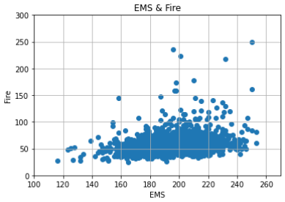
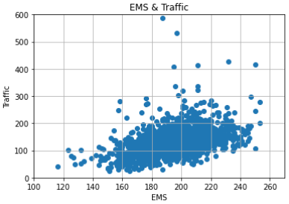
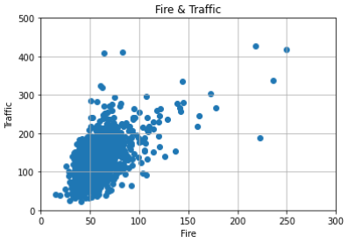
CONTENTS6 신고전화 종류의 상관관계 알아보기

Slide 17
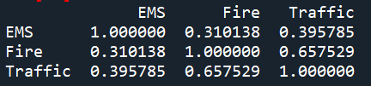
CONTENTS6 신고전화 종류의 상관관계 알아보기
신고접수원인을 상관계수로 알아보기
reason=pd.DataFrame()
reason['EMS']=ems_time.iloc[:,0]
reason['Fire']=fire_time.iloc[:,0]
reason['Traffic']=traffic_time.iloc[:,0]
reason.corr()

Slide 18
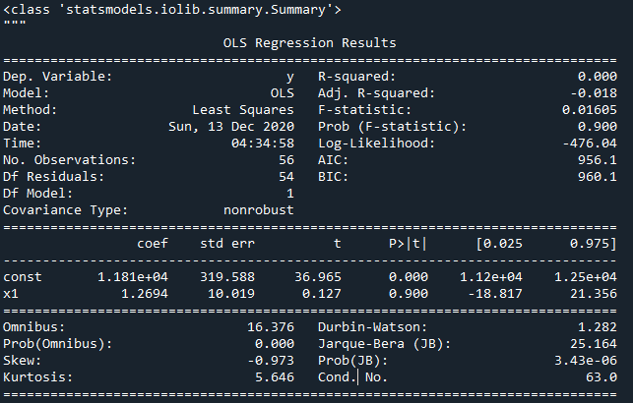
CONTENTS7 신고전화 양을 예측해서 적절한 인력구축하기
2021년 1월과 2월의 신고접수건 양을 예측해서 적절히 인력구축하기
notify_n=notify.groupby(['Year','Month']).count()
y=list(notify_n['title'])
ind=list(notify_n.index)
t=[]
for i in range(len(ind)):
t.append(i)
x=t
x=sm.add_constant(x)
model=sm.OLS(y,x).fit()
model.summary()

Slide 19

CONTENTS7 신고전화 양을 예측해서 적절한 인력구축하기
예측에러 측정치들을 계산(ME, MAE, MAPE, and MSE)
2020년 7월까지의 데이터만 있기 때문에
현재시점에서의 미래예측은 아니지만
데이터상에서의 예측인
2020년 8월 이후 데이터 예측하기
y_pred=model.predict(x)
error=y-y_pred
abs_error=np.abs(error)
pct_error=(abs_error/y)*100
sq_error=error**2
me=round(error.mean(),2)
mae=round(abs_error.mean(),2)
mape=round(pct_error.mean(),2)
mse=round(sq_error.mean(),2)
print(me,mae,mape,mse)
len(x)
test_data=[57,58,59,60,61,62]
model.predict(sm.add_constant(test_data))

Slide 20
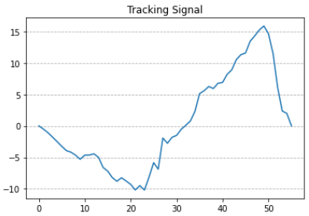
CONTENTS7 신고전화 양을 예측해서 적절한 인력구축하기
추적신호 그래프 그리기
sum_error=np.cumsum(error)
sum_ae=np.cumsum(abs_error)
mad=sum_ae/t
ts=sum_error/mad
plt.plot(ts)
plt.grid(axis='y',linestyle='--')
plt.title('Tracking Signal')
plt.show()

Slide 21
CONTENTS8 Insight
종류별 신고전화 파악 -> 인력배치, 자원배치 활용
시간이나 월별 신고접수 양 변화 -> 근무시간/휴가 조절
교통사고나 화재가 가장 많은 지역 -> 선제적 조치
신고전화 종류별 상관관계 -> 연관성 기반 대비
회귀분석을 통한 신고접수건 양 파악 -> 인력구축

Slide 22
감사합니다.
18102002 이현진

